Slide 1
Speech
설득력 있는 프레젠테이션을 위한
논리적 스피치
02

Slide 2
프레젠테이션
취업 면접
논리적 주장을 통한 설득의 과정 & 일종의 발표

Slide 3
당신을 뽑아야 하는 이유를 설명해 보세요

Slide 4
저의 강점은 성실함입니다.
교내에서도 교외 활동에서도 모범이 된다는 평가를 받아 왔습니다.
특히 이 직무에서 제 성실함이 큰 의미가 있을 거라 생각합니다.
무엇이든 시켜 주신다면 최선을 다해서 일을 진행하도록 하겠습니다.

Slide 5
논리적 주장으로 보이나요?
Q
Q
설득력이 있나요?

Slide 6
논리적 주장
이유
근거

Slide 7
저의 강점은 성실함입니다.
교내에서도 교외 활동에서도 모범이 된다는 평가를 받아 왔습니다.
특히 이 직무에서 제 성실함이 큰 의미가 있을 거라 생각합니다.
무엇이든 시켜 주신다면 최선을 다해서 일을 진행하도록 하겠습니다.

Slide 8
주장
– 나는 성실하다.
근거
– 남들이 나를 성실하다고 평가한다.

Slide 9
주장
– 나는 성실하다.
주장
– 남들이 나를 성실하다고 평가한다.

Slide 10
​
논리적 주장이 아니면 상대방을 설득할 수 없습니다 !

Slide 11
당신을 뽑아야 하는 이유를 설명해 보세요

Slide 12
제가 뽑혀야 하는 이유는
제가 준비된 마케터임을 증명할 수 있기 때문입니다.
그 근거를 3가지로 정리해서 말씀드리겠습니다
첫 번째로 저는 OO사의 제품 모두를 리뷰하고, 귀사에서 온라인 마케팅 제의를 받기도 했습니다.
두 번째로 OO사에서 주관했던 공모전에 참가하여 대학생 마케팅 우수상을 수상한
실적이 있습니다.
세 번째로 외국어 능력입니다. 글로벌 마케팅업무를 수행하기 위해서는 영어능력이
필수라고 생각하여 평소 영어 공부를 열심히 했습니다. 그 결과 토익 950점 성적을
갖고 있으며 영어 스피치에도 자신이 있습니다. 기회를 주신다면 지금까지의 내용을 영어로 발표해 보겠습니다.

Slide 13
WOW !

Slide 14
주장
– 나는 준비된 마케터이다
근거 1
– 제품 모두를 리뷰하고, 온라인 마케팅 제의 받음
근거 2
– 대학생 마케팅 우수상 수상 경력
근거 3
– 영어능력 우수, 토익 950점, 영어 스피치 가능

Slide 15
논리적 스피치
논리적으로 말해야 청중을 설득할 수 있다 !

Slide 16
HOW?
논리적 스피치

Slide 17
횡설수설하지 않고 논리적으로 말하는 PREC 스피치
Point
Reason
Example
Conclusion
핵심 메시지,
결론
결론에 대한 이유
주장의
객관적 구체적
근거, 사례
결론 재 강조

Slide 18
설득력 있는
논리적 글쓰기

Slide 19
하버드 대학교
OREO 글쓰기

Slide 20
설득력 있는 논리적 OREO 글쓰기
Reason
Opinion
Example
Opinion
핵심 의견
의견에 대한 이유
이유를 뒷받침하는
객관적 구체적
근거, 사례
의견, 주장
재강조

Slide 21
횡설수설하지 않고 논리적으로 말하는 PREC 스피치
Point
Reason
Example
Conclusion
핵심 메시지,
결론
결론에 대한 이유
주장의
객관적 구체적
근거, 사례
결론 재 강조

Slide 22
쉽고 명쾌하게 논리적으로 PREC 말하기
요점
저는 …라고 생각합니다
이유
왜냐하면…
근거
예를 들어…
결론
따라서…

Slide 23
논리적 주장 PREC 논증
구분 | 세부 내용
요점(Point) | “한마디로 뭔데?" 논거를 가장 잘 나타내는 하나의 문장
이유(Reason) | “왜냐하면… (그래서 내가 하고자 하는 말은)” 주장이 성립되는 이유에 대한 구체적인 설명 (이유에 대한 이유', '왜? 어떻게?')
근거(Example) | “예를 들어... (내 말을 못 믿겠다면)” 이유를 뒷받침할 수 있는 구체적인 사실 (통계, 신문 기사, 전문가의 분석, 법원 판례 등) 또는 적절한 가설과 비유
결론(Conclusion) | “따라서 그렇기 때문에" 요점과 설명, 설명과 증거, 논거와 주제 간의 관련성 강조한 결론

Slide 24
결론 - 이유 - 근거 순서대로 이야기 하라
결론
So What ?
논리적 연결
Why So ?
이유
A시장을 철수하고 B시장에 진출해야 합니다.
결론
이유
왜냐하면 A시장은 쇠퇴기로 접어들었고 B시장이 새롭게 성장하는 시장이기 때문입니다.
근거
그 근거로 2019년 트렌드 리포트 소비자 조사 결과,
작년 한해 A시장의 성장율은 -24% 였으며, B 시장의 성장율은 43% 였습니다.

Slide 25
기업의 전략 중에 가장 중요하게 고려해야 할 가치는 무엇이라고 생각하나요?
Point
Reason
Example
Conclusion

Slide 26
Point
저는 지속 성장 가능성이라고 생각합니다
Reason
왜냐하면 그 이유는 세 가지로 정리해서 말씀드릴 수 있는데요
첫째, 통상적으로 기업의 사명으로 수익 창출을 듭니다. 하지만 수익 창출도 기업이 존재해야 가능한 일이라고 생각합니다. 우선순위를 바꿔야 합니다. 둘째, 셋째,
Example
이러한 견해는 글로벌 기업의 행보와도 함께 한다고 생각합니다.
'힘의 이동'의 저자 제이슨 크리스의 2020년 핵심 키워드에서도 가장 첫번째로 나오고 있습니다.
Conclusion
따라서 저는 지속 가능경영이 기업 경영의 핵심이며,
지속 가능하지 않다는 것은 실패라는 말과 동일하다고 생각합니다.

Slide 27
대학 교육에서 가장 중요하게 고려해야 할 점은 무엇이라고 생각하나요?
Point
Reason
Example
Conclusion

Slide 28
대학 교육에서 가장 중요하게 고려해야 할 점은 무엇이라고 생각하시나요?
Point
Reason
Example
Conclusion

Slide 29
쉽고 명쾌하게 논리적으로 PREC 말하기
요점
저는 …라고 생각합니다
이유
왜냐하면…
근거
예를 들어…
결론
따라서…

Slide 30
Perplexity

Slide 31
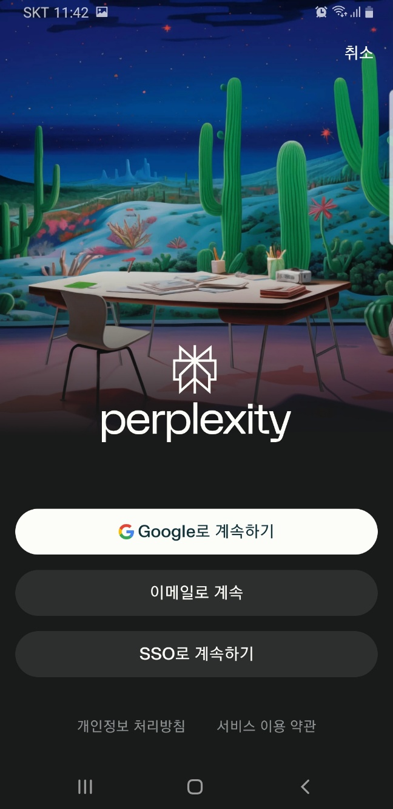

Slide 32
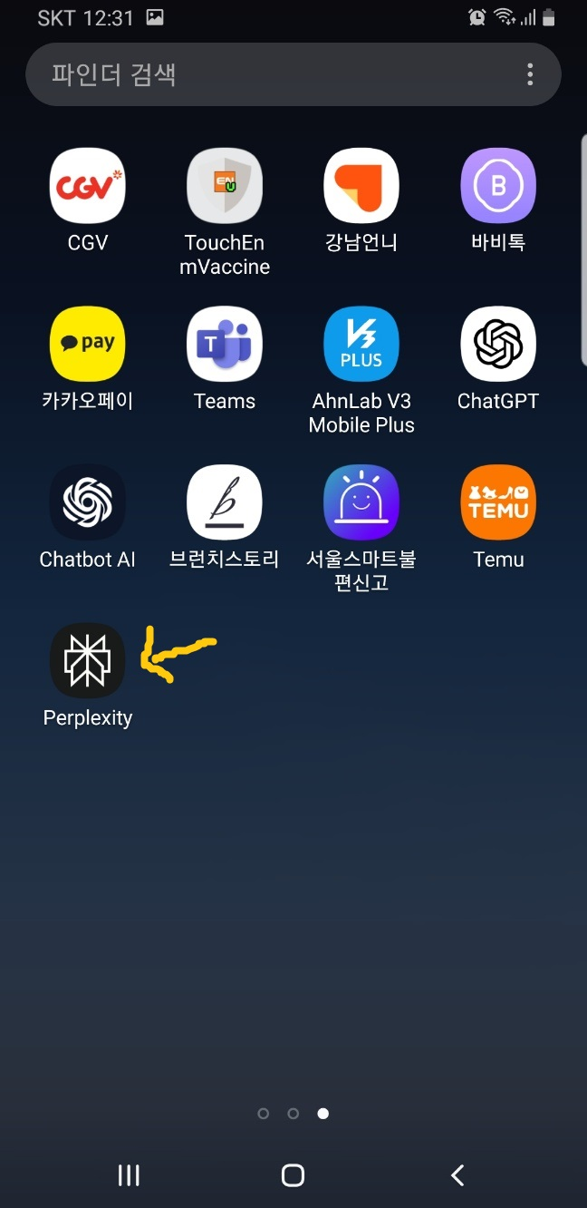

Slide 33
Perplexity 특징과 장점
1
실시간 정보 접근
실시간으로 인터넷을 검색하여 최신 뉴스를 포함한 정확한 정보 제공
2
다양한 정보 출처
학술 논문, 뉴스 기사, 포럼 게시물 등 다양한 출처에서
정보를 수집하여 종합적인 답변 제공
3
출처 명시를 통한 신뢰성 향상
제공되는 답변에 출처가 포함되어 있어 정보의 신뢰성 확보

Slide 34
Delivery
실전 !
프레젠테이션 스킬 업
03

Slide 35
청중의 마음을 움직이는 프레젠테이션 핵심 포인트
인상적인 오프닝
설득력 있는 본론
정리된 클로징

Slide 36
Opening
청중의 관심을 확실히 유도하는
오프닝 멘트 만드는 법

Slide 37
오프닝 멘트가 중요한 이유
청중
화자의 전문성과 신뢰도에 대한 첫 이미지가 형성되는 순간
내용에 대한 경청여부, 화자에 대한 태도가 결정되는 순간
화자
화자가 가장 긴장하는 시간
전체 분위기의 방향성이 결정되는 순간

Slide 38
오프닝은 관심 유도와 공감
1
관심 유도 가능한 새로운 사실 & 질문
2
공감대 형성
3
정리된 느낌으로 3의 로직트리 활용
호오~ 그렇군!

Slide 39
관심 유도 가능한 새로운 사실 & 질문
1
오프닝 예문
2
공감대 형성
3
3의 로직트리 활용
안녕하세요 미래를 품고 세계를 여는 대학 한양여자대학교 OO학과 OOO입니다.
오늘 저는 우리 앞에 놓여진 절박한 문제인 기후 위기에 대해 말씀드려보려 합니다
여러분 이번 여름 어떻게 보내셨나요? 굉장히 더우셨죠? 올해는 기상관측이래 가장 더운 해였다고 합니다.
문제는 지구 온난화로 인해 내년 내후년 앞으로 더욱 더워질 것이라는 점입니다
지구가 많이 아픕니다. 한마디로 기후 위기의 시대인데요 기후위기에 대해 우리가 쉽게 이해할 수 있도록 환경학자들이 숫자로 정리한 사례가 있어서 소개해 드리겠습니다
현재 기후위기 상황을 보면 1초에 히로시마 원자폭탄 5개가 터질 때 생기는 에너지가 우주로 빠져나가지
못하고 지구에 잡혀 있다고 합니다. 지금 말씀드리고 있는 이 순간도 계속 히로시마 원폭 5개의 에너지가 지구에 쌓이고 있다는 거죠.
화석연료 사용으로 발생한 온실 가스가 매일 지구로 들어오는 햇빛이 우주로 못 나가도록 잡고 있어 지구는 지글지글 끓습니다. 앞으로는 더 뜨거워질 것이고요.
참으로 절박한 기후 위기시대를 우리는 어떻게 대응할 것인가 대응 방안을 세가지로 정리해 보았습니다
먼저 첫번째는….

Slide 40
기후 위기,
우리는 어떻게 대응할 것인가? `

Slide 41
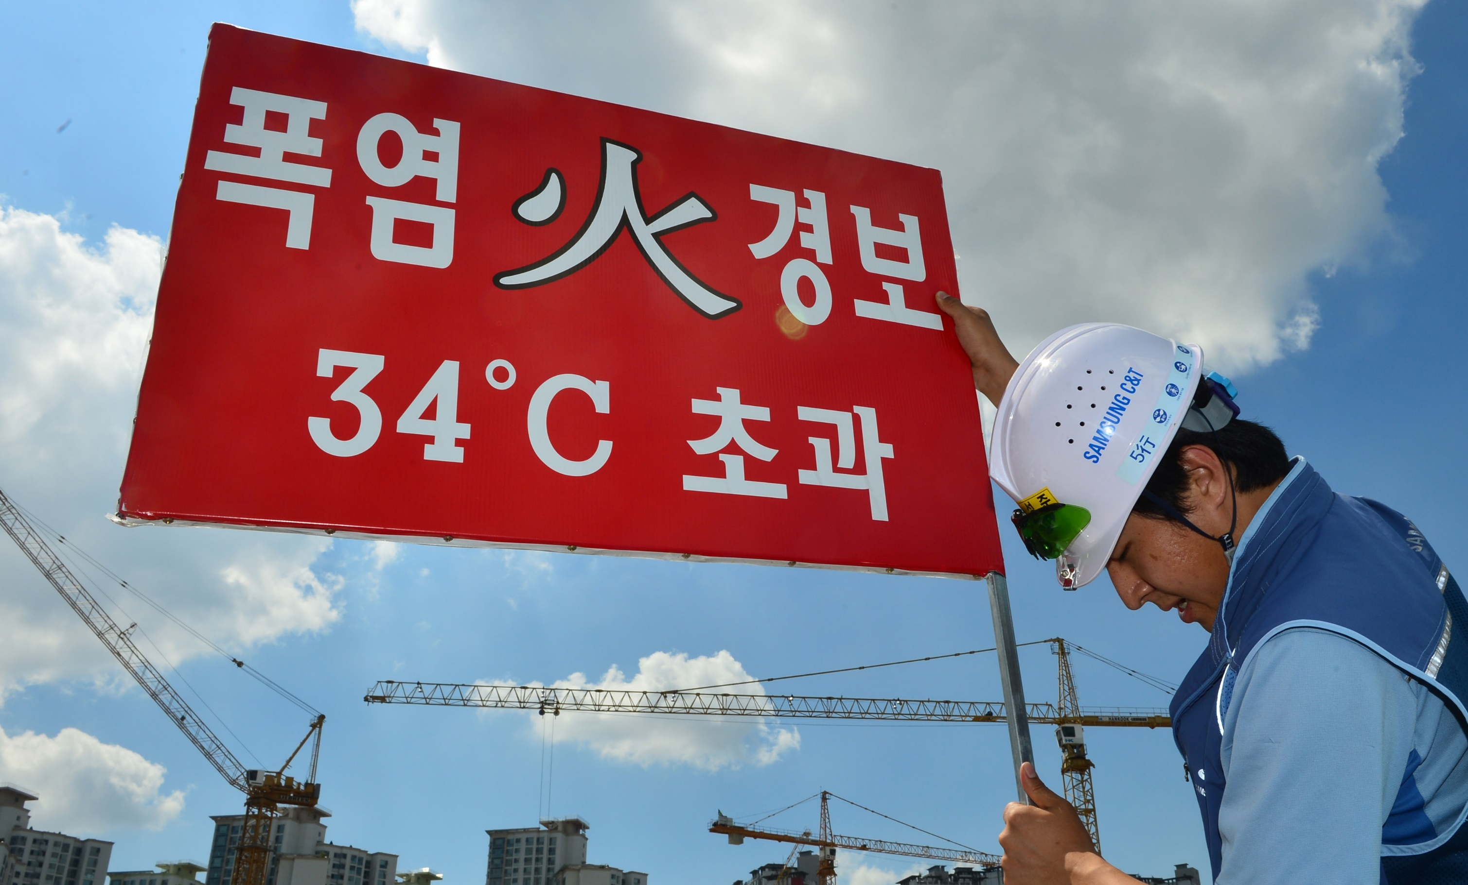

Slide 43
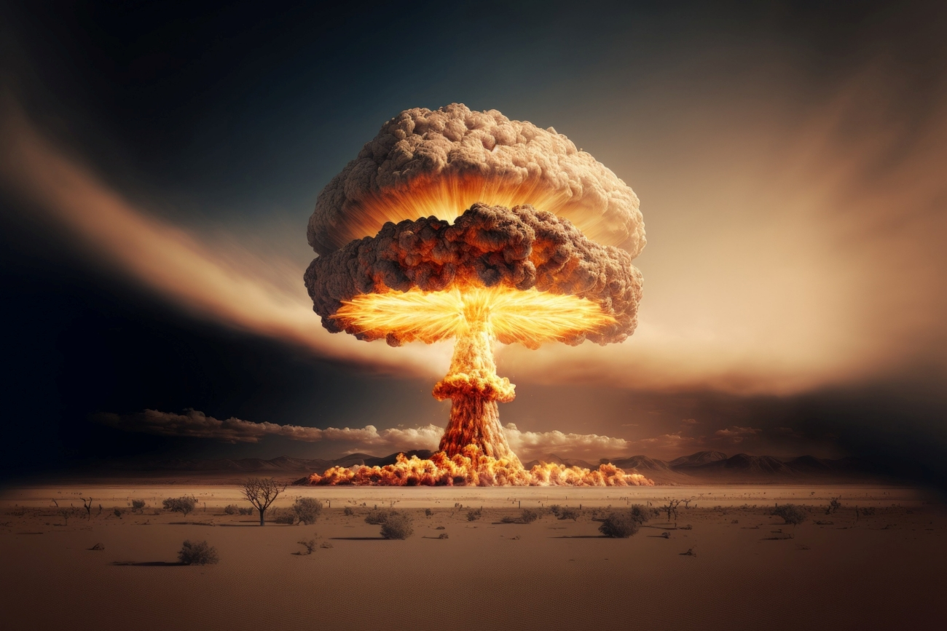

Slide 44
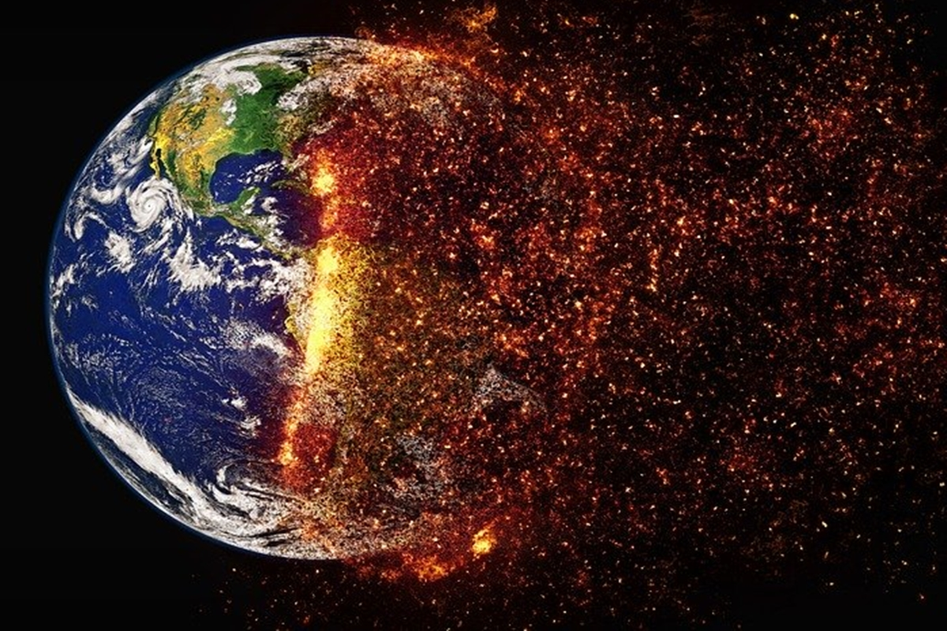

Slide 45
본론
논리적 & 구체적 방안으로 설득하라 !

Slide 46
설득력 있는 본론 내용
1
논리적 PREC 스피치
2
주요 내용에는 숫자를 붙이기 (3의 로직 트리)
- 첫 번째.. 두 번째.. 세 번째..
3
신뢰할 만한 구체적인 데이터 제시(근거)
숫자를 붙이기

Slide 47
수치화 해서
스피치하기 !

Slide 48
수치화해서 스피치하기 !
거의 다했다. 잠깐이면. 곧, 얼마 후
오전 11시까지
상당히 많은 업체가 참석했다
약 120개 업체가 참석했다.
꽤 오랜 시간 진행되었습니다
4시간동안 진행되었습니다
저장용량이 매우 큽니다
저장 용량이 50GB입니다

Slide 49
설득력 있는 본론 내용
논리적 PREC 스피치 +
구체적 데이터 제시 & 주요 내용에 숫자를 붙이기
예문
올해 미국 연준에서 0.5% 금리 인하를 단행한다면 저는 주식 시장이 10% 정도 상승할 것이라고 생각합니다
(왜냐하면) 제가 그렇게 생각하는 이유는 세가지로 정리해서 말씀드릴 수 있겠는데요
첫 번째로 금리를 인하하게 되면 시장의 유동성이 풍부해지기 때문입니다
최근 공신력 있는 기관에서 조사한 결과에서 근거를 찾아 볼 수 있는데요
2024년 7월 월스트리트 저널에서 금리 인하와 시장 유동성의 상관관계를 조사한 결과
금리 0.5%를 인하할 때마다 시장 유동성이 10% 상승한다는 기사가 나온 적이 있습니다
시장 유동성이 풍부해지면 갈 곳 없는 자금들이 주식시장으로 몰리게 되면서 주식시장이 상승하게 되는 거죠

Slide 50
Closing
청중의 마음을 사로 잡는 엔딩 기술

Slide 51
프레젠테이션 마무리 멘트하는 법. K I E
1
Key Point : 요약 정리 멘트
핵심 주제를 다시 한 번 언급해주면서 전체 내용을 '요약정리'하는 단계
2
I​dea : 주제관련 생각과 시사점
주제와 관련한 자신의 생각, 결론을 간결하게 전달
3
Ending Thank you : 감사
이유를 담은 감사 (예 : 끝까지 경청해 주셔서 감사합니다)

Slide 52
Key Point : 요약 정리 멘트
오늘 간편결제시장의 성장에 대한 발표 내용을 요약해서 정리하면
첫째 , 둘째, 셋째 … 로 정리할 수 있겠습니다
I​dea : 주제관련 생각과 시사점
결론적으로 말씀드리면
요즘 소비는 단순히 재화나 서비스를 사는 것만을 말하지 않습니다.
무엇을 소비하느냐만큼 어떻게 결제하느냐까지 포함하고 있는데요, 결제방식에서의 간편함, 편리함을 추구하는 소비자들이 점점 늘면서 앞으로도 간편결제시장은 점점 더 그 규모가
커질 것으로 예상됩니다.
Ending Thank you : 감사
끝까지 경청해 주셔서 감사합니다

Slide 53
How?
프로 발표자가 되는 스피치 스킬 업

Slide 54
프로 발표자가 되는 스피치 스킬 업 전략
효과적인
말하기(언어)
전략

Slide 55
무작정 읽지 말고 청중에게 진짜 발표를 하라!
1
목소리의 크기와 속도를 의도적으로 조절
2
말의 고저에 변화를 준다(관심과 흥미 유발)
3
책처럼 읽는다 X 대화같이 한다 O

Slide 56
프레젠테이션 하기 전 체크 할 Speech Flow 리스트
1
말의 속도가 빠르다
2
질문형의 문장없이 설명형으로만 설명한다
3
제스처없이 동작 모두 경직된 상태이다
4
목소리가 작고 힘이 없다
5
슬라이드만 바라보며 설명한다
6
히스토리없이 아이템을 설명하는 수준에 그친다

Slide 57
프로 발표자가 되는 스피치 스킬 업 전략
효과적인
비언어
전략

Slide 58
효과적인 비언어적 스피치 전략
시선
손
움직임

Slide 59
효과적인 비언어적 스피치 전략 1
시선
1
청중과 눈을 맞추기, 청중 아이컨택
2
한곳만 바라보지 말 것
3
뒷줄을 잊지 말 것

Slide 60
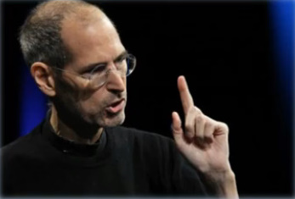
효과적인 비언어적 스피치 전략 2
손
1
크고 절도 있는 손동작
2
자신감의 표현
3
설득력의 증대 – 43%

Slide 61
효과적인 비언어적 스피치 전략 3
움직임
1
자기 소개 시 정중앙 , 발표 시 연단으로
2
슬라이드 전환하면서 이동
3
엔딩하면서 다시 정중앙 이동

Slide 62
발표 공포증을 극복하는 법

Slide 64
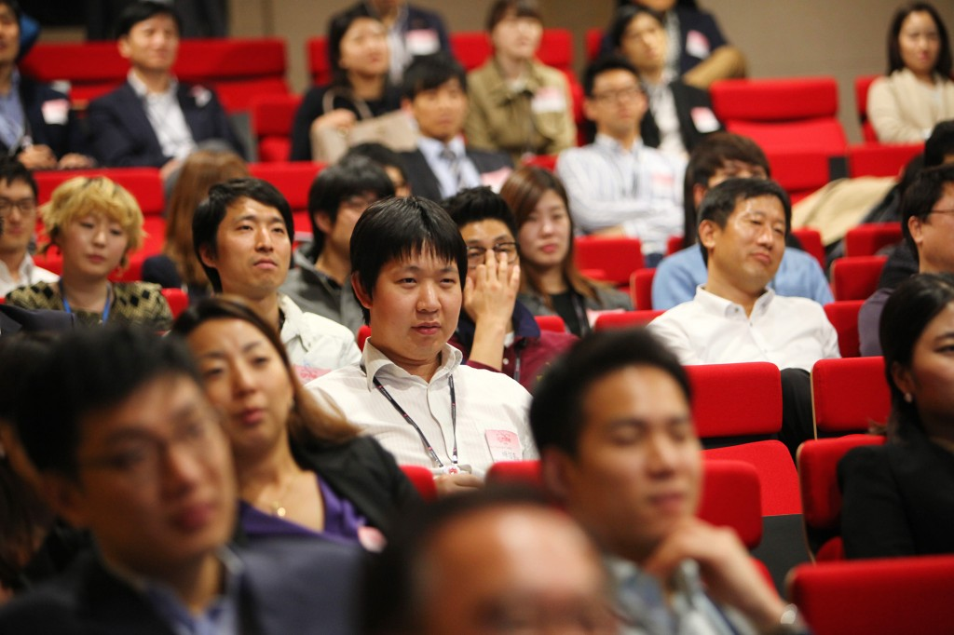

Slide 65
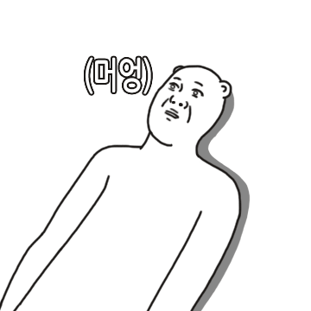
멘탈 붕괴! ㅜㅜ

Slide 66
​
발표 공포증을 극복하는 법

Slide 67
발표를 할 때 긴장되는 이유 !
1
사람들 앞에 발표했던 경험이 적다
2
청중이 나를 어떻게 생각할까 두려움
3
달달 외운 발표 내용이
생각이 안나는 상황에 대한 두려움

Slide 68
발표 공포증 극복하는 법
1
긴장과 불안을 줄이는 마인드 셋
- 혼자가 아니다. 잘 준비된 PPT 친구와 함께 하고 있다
2
청중 눈치보지 말고 마음껏 !
청중의 마음에 들려고 하기보다
잘 준비된 소중한 보물을 보여준다는 마인드
3
첫 3분 오프닝에 집중한다

Slide 69
논리적 스피치로 인싸되기! & 실전 프레젠테이션 Skill Up!
생각정리 법칙, 구조화 사고, 3의 로직 트리,
키워드 중심으로 내용 숙지, 1P 스피치 개요서 작성
1
논리적 생각정리
2
논리적 스피치
OREO 글쓰기 , 논리적으로 말하는 PREC 스피치,
구체적으로 수치화 스피치
오프닝, 본론, 클로징 방법,
스피치 스킬업 언어/비언어, 발표공포증 극복하는 법
3
프레젠테이션 스킬업

Slide 70
강의 교안 이모티콘 사이트
https://www.flaticon.com

